Slide 1
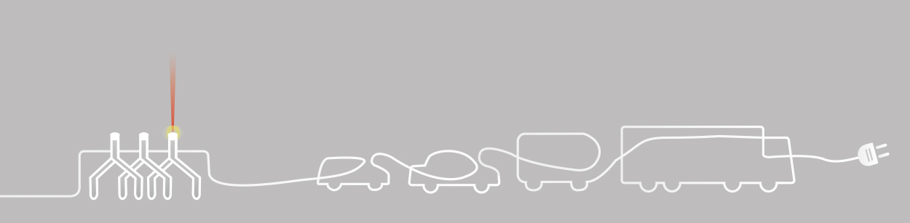
GMES 설치 매뉴얼
(윈도우 설정)
이승준 / SW기술팀
sjyi@hubis.co.kr
2023.02.11

Slide 2
INDEX
시작프로그램 등록
보안설정

Slide 3
01
GMES 윈도우 설정 – 시작프로그램 등록

Slide 4
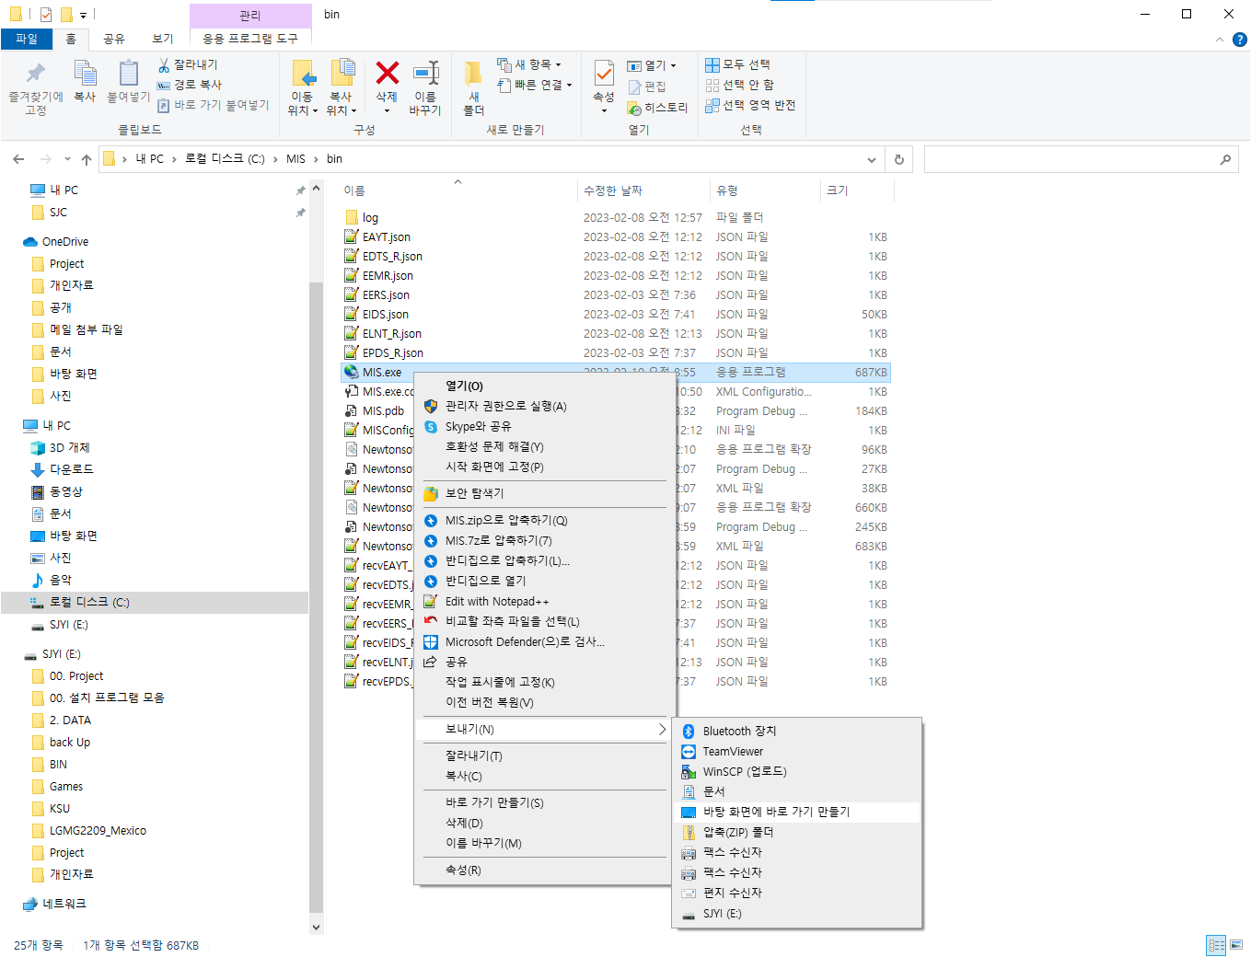
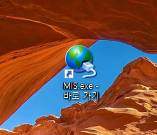
1. 시작프로그램 설정 – 1/2
GMES
시작프로그램 설정
GMES 프로그램은 윈도우 시작 시, 바로 실행되어야 하므로, 시작프로그램에 넣어 바로 시작하도록 한다.
시작프로그램 등록 순서
바탕화면에 바로가기 등록 설치된 GMES 프로그램의 바로가기 아이콘을 바탕화면에 등록한다.
실행파일을 선택, 마우스 오른쪽 버튼을 누르고,
“보내기” -> “바탕화면에 바로 가기 만들기”를 선택
바탕화면에 바로가기 아이콘 생성 여부 확인.

Slide 5
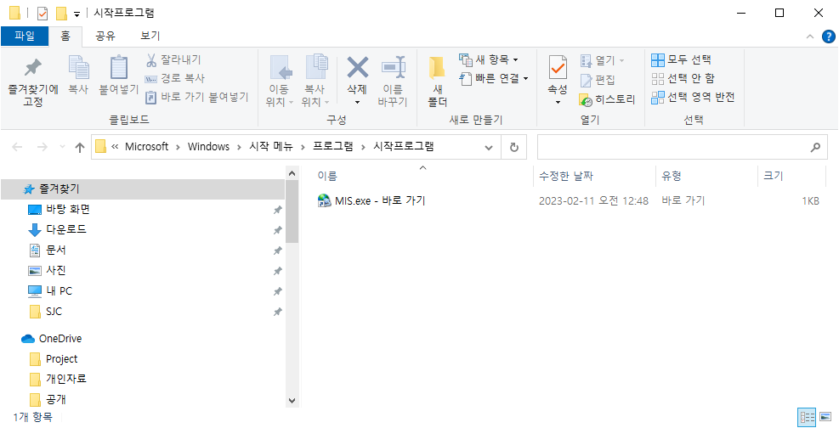
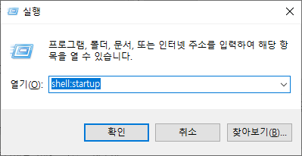
1. 시작프로그램 설정 – 2/2
GMES
시작프로그램 설정
GMES 프로그램은 윈도우 시작 시, 바로 실행되어야 하므로, 시작프로그램에 넣어 바로 시작하도록 한다.
시작프로그램 등록 순서
② “바로가기” 를 시작프로그램에 등록한다.
“Windows” + “R” 키를 눌러 “실행” 창을 띄운 후,
“shell:startup”을 입력하고, “확인”을 눌러
“시작프로그램” 창을 띄운다.
바탕화면의 “MIS.exe – 바로가기”를 복사하여
“시작프로그램” 창에 붙여 넣는다.

Slide 6
02
GMES 윈도우 설정 – 보안설정

Slide 7
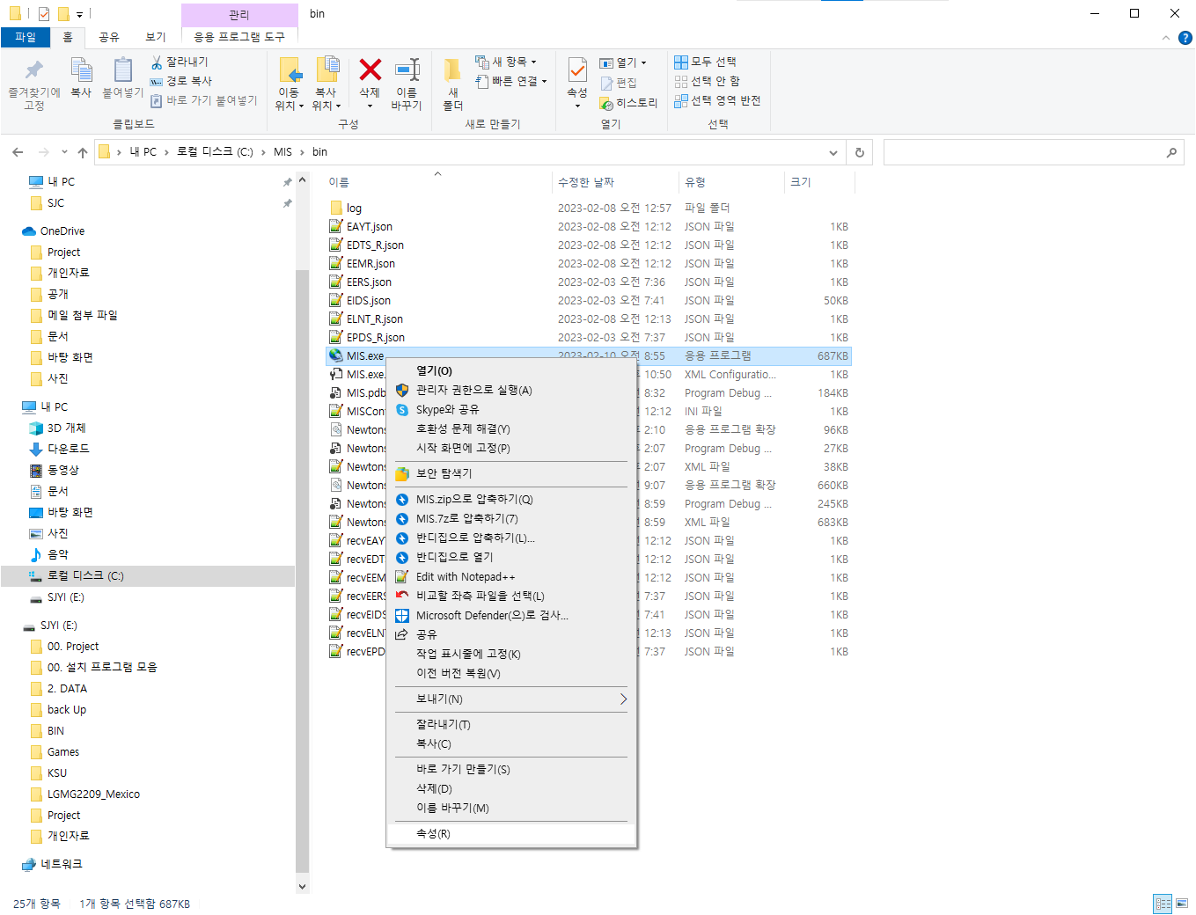
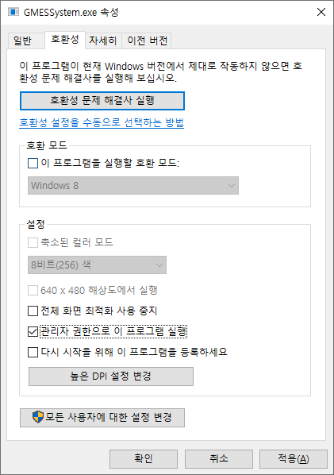
2. 보안 설정 – 1/5
GMES
보안 설정 – 관리자 권한 실행
GMES 프로그램은 Host 요청에 의해, 윈도우 시간 변경이 되어야 하므로, 관리자 권한으로 실행되어야 한다.
그러므로, GMES 프로그램은 관리자 권한으로 실행되도록 설정을 바꿔야 한다.
관리자 권한으로 실행 되도록 설정
설치된 GMES 프로그램을 관리자 권한으로 실행되도록 설정 변경.
속성 창의 “호환성” 탭에서
“관리자 권한으로 이 프로그램 실행”을 Check 하고,
“확인”을 눌러 종료
실행파일을 선택, 마우스 오른쪽 버튼을 누르고,
“속성(R)”을 선택

Slide 8
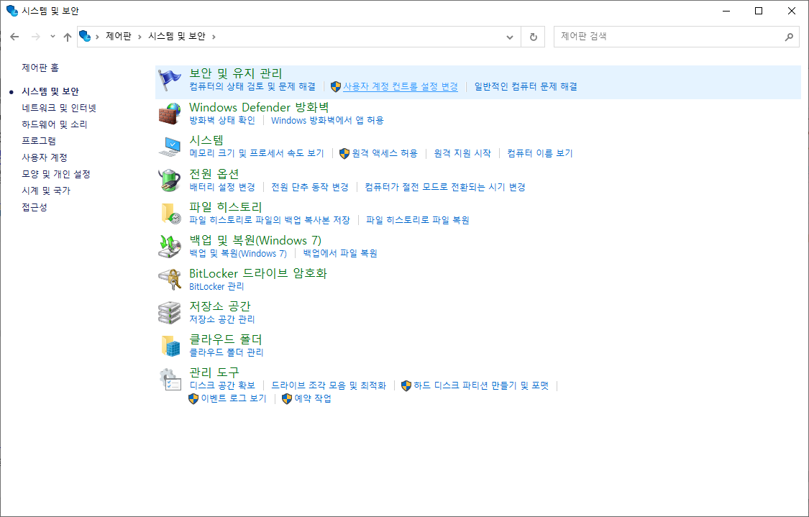
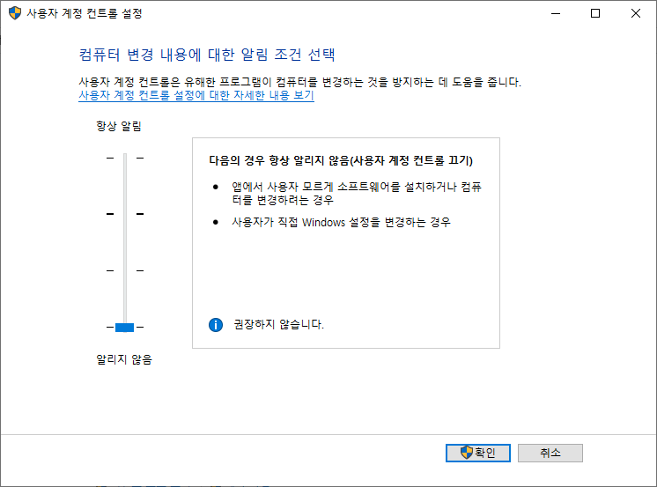
2. 보안 설정 – 2/5
GMES
보안 설정 – 사용자 계정 컨트롤 변경
관리자 권한으로 실행 시, 윈도우 기본 설정에 의해, 매번 보안검토 확인창이 Pop Up 됨.
GMES 시스템은 보안검토 없이 자동실행 되어야 하므로, 보안검토 관련 설정 변경 필요.
사용자 계정 컨트롤 변경
설치된 GMES 프로그램이 관리자 권한으로 실행될 때, 보안검토 확인 창 없이 실행되도록 변경.
“제어판” -> “시스템 및 보안” 창 내에서,
“보안 및 유지 관리” -> “사용자 계정 컨트롤 설정 변경”을 선택
“알리지 않음” 으로 변경하고, “확인”을 눌러 종료한다.

Slide 9
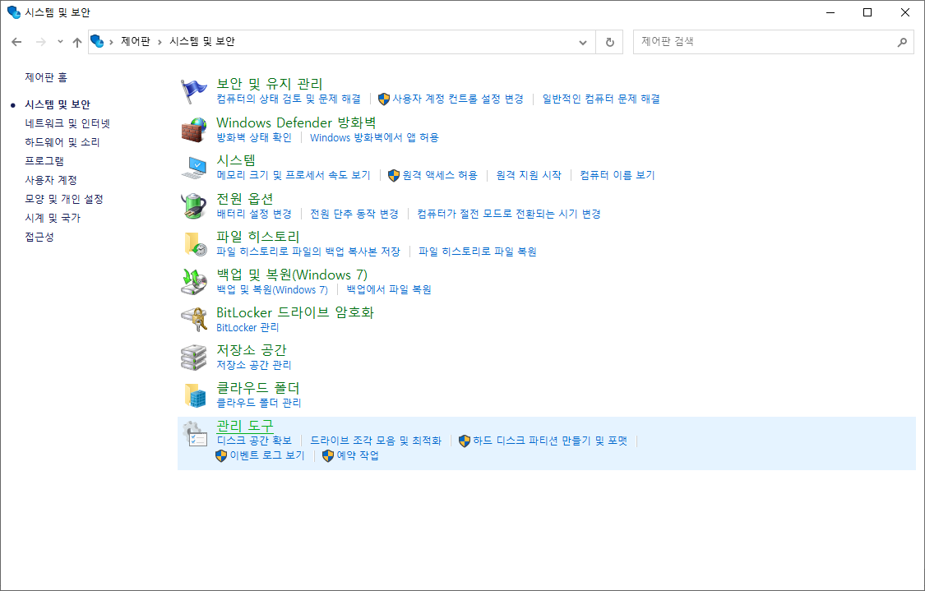
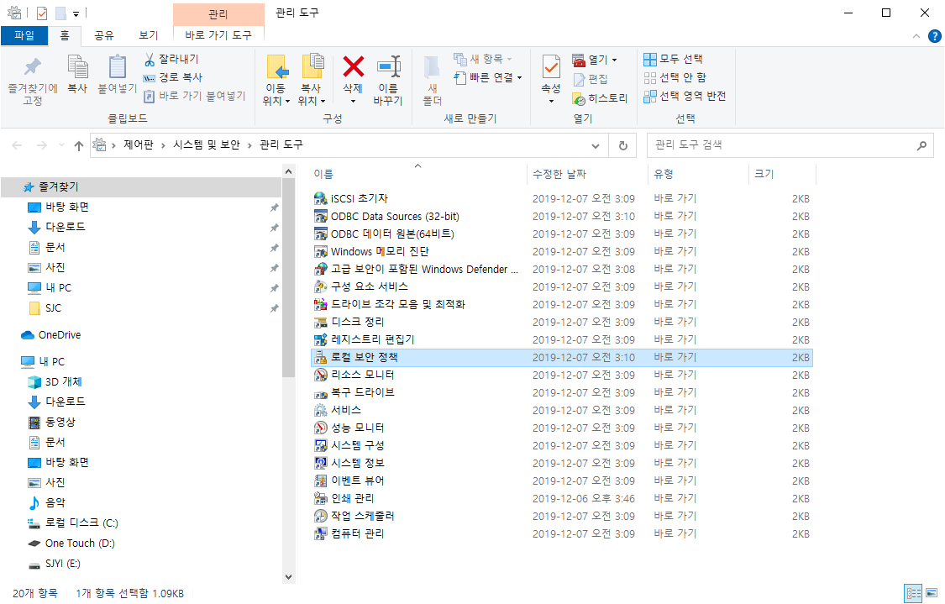
2. 보안 설정 – 3/5
GMES
보안 설정 – 로컬 정책 변경 – 1/2
관리자 권한으로 실행 시, 윈도우 기본 설정에 의해, 매번 보안검토 확인창이 Pop Up 됨.
GMES 시스템은 보안검토 없이 자동실행 되어야 하므로, 보안검토 관련 설정 변경 필요.
로컬 정책 변경
설치된 GMES 프로그램이 관리자 권한으로 실행될 때, 보안검토 확인 창 없이 실행되도록 로컬 정책 변경.
“제어판” -> “시스템 및 보안” 창 내에서,
“관리도구”를 선택하여, 관리도구 창을 띄운다.
“관리도구” 창 내에서 “로컬 정책 변경” 을 선택하여,
로컬 정책 변경 창을 띄운다.

Slide 10
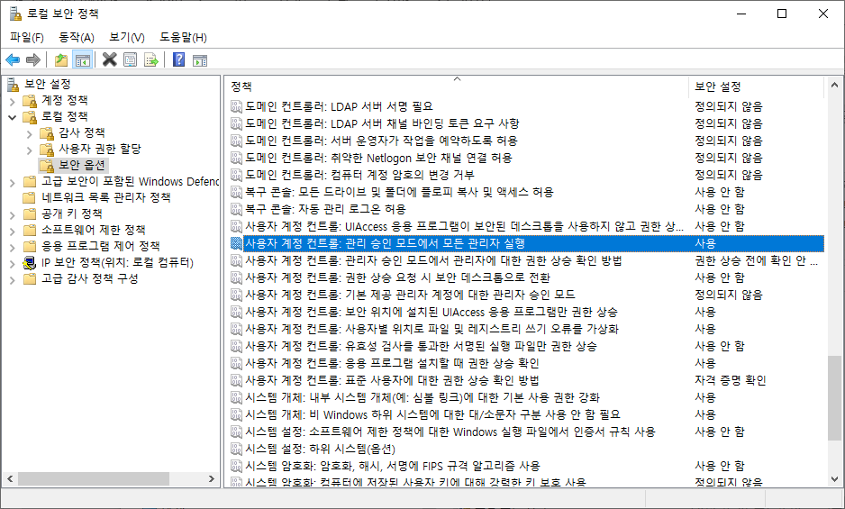
2. 보안 설정 – 4/5
GMES
보안 설정 – 로컬 정책 변경 – 2/2
로컬 정책 변경
설치된 GMES 프로그램이 관리자 권한으로 실행될 때, 보안검토 확인 창 없이 실행되도록 로컬 정책 변경.
“보안설정” -> “로컬 정책” -> “보안 옵션” 을 선택,
“사용자 계정 컨트롤 : 관리 승인 모드에서 모든 관리자 실행”을
“사용” -> “사용 안 함”으로 변경
※ 변경 후, 반드시 윈도우 재시작 필요.

Slide 11
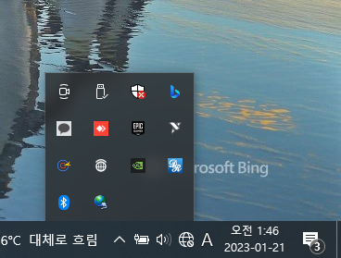
2. 보안 설정 – 5/5
GMES
최종 실행 확인
실행 확인
윈도우 재시작 후, GMESSystem 실행파일이 자동실행 되었는지 확인 한다.
GMES Interface System 아이콘
시스템 트레이 아이콘 더블클릭 시, 프로그램 화면이 Pop Up되고,
프로그램의 최소화 버튼을 누르면, 다시, 시스템 트레이로 숨는다.
윈도우 재시작 후, 시스템 트레이 아이콘에 GMES Interface System이 등록되어 있으면, 자동실행 정상임.

Slide 12

귀사 제품의 품질확보 및 생산성 향상을
극대화 하는 최적의 솔루션을 공급하겠습니다.
감사합니다

